Slide 1
Đề tài: Phát hiện đường thẳng & đường tròn bằng phương pháp biến đổi Hough
Đồ án môn học
NHẬP MÔN XỬ LÝ ẢNH
Giảng viên hướng dẫn : Ngô Thanh Tú
Sinh viên thực hiện : Nguyễn Lê Xuân Phước
Tôn Nữ Nguyên Hậu
Đỗ Tống Quốc

Slide 2
TỔNG QUAN PYTHON VÀ CÁC THƯ VIỆN
Python là một ngôn ngữ lập trình thông dịch (interpreted), hướng đối tượng (object-oriented), và là một ngôn ngữ bậc cao (high-level) ngữ nghĩa động (dynamic semantics). Python hỗ trợ các module và gói (packages), khuyến khích chương trình module hóa và tái sử dụng mã. Trình thông dịch Python và thư viện chuẩn mở rộng có sẵn dưới dạng mã nguồn hoặc dạng nhị phân miễn phí cho tất cả các nền tảng chính và có thể được phân phối tự do.

Slide 3
Ưu điểm Python
Python dễ dàng kết nối với các thành phần khác
Python là ngôn ngữ có khả năng chạy trên nhiều nền tảng.
Python rất đơn giản và dễ học
Python là ngôn ngữ mã nguồn mở

Slide 4
Một số thư viện trong python
Tkinter
Tkinter là một gói trong Python có chứa module Tk hỗ trợ cho việc lập trình GUI. Tk ban đầu được viết cho ngôn ngữ Tcl. Sau đó Tkinter được viết ra để sử dụng Tk bằng trình thông dịch Tcl trên nền Python. Ngoài Tkinter ra còn có một số công cụ khác giúp tạo một ứng dụng GUI viết bằng Python như wxPython, PyQt, và PyGTK.
PIL
Thư viện này hỗ trợ nhiều định dạng tập tin, và cung cấp khả năng xử lý hình ảnh và đồ hoạ mạnh mẽ.

Slide 5
Một số thư viện trong python(tt)
CV2
OpenCV là một thư viện mã nguồn mở hàng đầu cho thị giác máy tính (computer vision), xử lý ảnh và máy học, và các tính năng tăng tốc GPU trong hoạt động thời gian thực.
Math
Thư viện math trong Python hỗ trợ rất nhiều hàm tính toán liên quan đến toán học.

Slide 6
Một số thư viện trong python(tt)
Nump
Thư viện cung cấp các đối tượng và phương thức để làm việc với mảng nhiều chiều và các phép toán đại số tuyến tính
SciPy
Thư viện cung cấp khá nhiều module tính toán từ đại số tuyến tính, tích phân, vi phân, nội suy đến xử lý ảnh

Slide 7
BIẾN ĐỔI HOUGH (HT- HOUGH TRANSFORM)
Biến đổi Hough (HT) là một kỹ thuật mà nằm trong hình dạng hình ảnh. Đặc biệt, HT đã được sử dụng để trích chọn đường thẳng, hình tròn và hình elip (hoặc cắt hình nón). Trong trường hợp đường thẳng, xác định toán học của nó tương đương với biến đổi Radon.

Slide 8
Biến đổi Hough cho đường thẳng
The Hough Line Transform là một biến đổi được sử dụng để phát hiện các đường thẳng.
Để áp dụng Transform đầu tiên chúng ta sẽ xem xét việc tìm kiếm các đường thẳng trong một hình ảnh

Slide 9
Hoạt động biến đổi Hough cho đường thẳng
Đường thẳng trong không gian hình ảnh có thể được thể hiện bằng 2 biến:
Trong hệ tọa độ Descartes: Parameters: (m, b)
Trong hệ tọa độ Polar: Parameters (r, θ)

Slide 10
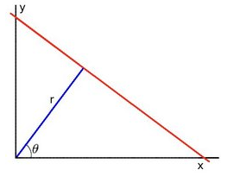

Hệ tọa độ Polar
Đối vs Hough Transform chúng ta biểu diễn các đường thẳng trong hệ tọa độ Polar.Do đó phương ta có phương trình đường thẳng:
=> r=x.cosθ + y.sinθ
(x0, y0)=> rθ=x0⋅cosθ+y0⋅sinθ

Slide 11
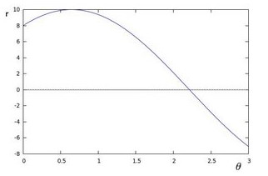
Ví dụ
Nếu chúng ta cho cặp (x0, y0), chúng ta sẽ vẽ các đường đi qua nó, chúng ta có được đường hình sin.
với x0=8, y0=6 chúng ta sẽ có sơ đồ sau (trong 1 mặt phẳng θ - r):

Slide 12
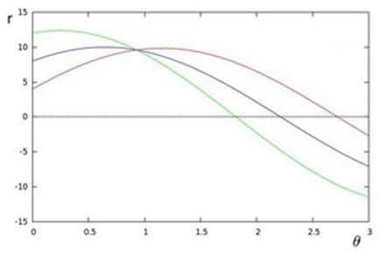
Ví dụ
Xét trong khoảng r>0 và 0<θ<2π. Chúng ta có thể thực hiện thao tác tương tự như trên cho tất cả các điểm trong một hình ảnh. Nếu các đường sin của hai điểm khác nhau giao nhau trong mặt phẳng θ – r ,điều đó có nghĩa 2 điểm cùng thuộc 1 đường thẳng. Ví dụ: vẽ thêm 2 điểm x1=4, y1=9 và x2=12, y2=3.Ta được sơ đồ:

Slide 13
OpenCv triển khai 2 loại Hough Line Transform
HoughLines()
HoughLinesP()

Slide 14
HoughLines()
Đầu tiên phát hiện các cạnh bằng Canny và chuyển ảnh về dạng xám:
src = cv.imread(f)
dst = cv.Canny(src, 50, 200)
cdst = cv.cvtColor(dst, cv.COLOR_GRAY2BGR)

Slide 15
HoughLines()
lines = cv.HoughLines(dst, 1, math.pi/180.0, 50, np.array([]), 0, 0)
dst: kết quả phát hiện cạnh bằng Canny, hình ảnh ở dạng xám
lines: vector lưu giữ các tham số (r,θ) của các đường được phát hiện
rho: độ phân giải của r (pixel): 1 pixel
theta: độ phân giải của θ (radian): math.pi/180
threshold: số giao điểm tối thiểu để phát hiện đường thẳng: 50
srn and stn: tham số mặc định là 0

Slide 16
HoughLines() (tt)
Sau đó hiển thị kết quả bằng cách vẽ các đường:
if lines is not None:
a,b,c = lines.shape
for i in range(a):
rho = lines[i][0][0]
theta = lines[i][0][1]
a = math.cos(theta)
b = math.sin(theta)
x0, y0 = a*rho, b*rho
pt1 = ( int(x0+1000*(-b)), int(y0+1000*(a)) )
pt2 = ( int(x0-1000*(-b)), int(y0-1000*(a)) )
cv.line(cdst, pt1, pt2, (0, 0, 255), 3, cv.LINE_AA)

Slide 17
HoughLinesP()
lines = cv.HoughLines(dst, 1, math.pi/180.0, 40, np.array([]), 50, 10)
dst: kết quả phát hiện cạnh bằng Canny, hình ảnh ở dạng xám
lines: vector lưu giữ các tham số (r,θ) của các đường được phát hiện
rho: độ phân giải của r (pixel): 1 pixel
theta: độ phân giải của θ (radian): math.pi/180
threshold: số giao điểm tối thiểu để phát hiện đường thẳng
minLinLength: số giao điểm tối thiểu tạo thành một đường thẳng (50), nếu nhỏ hơn thì bỏ qua
minLinGap: khoảng cách tối đa giữa 2 điểm được xét trong cùng 1 đường:10

Slide 18
HoughLinesP() (tt)
Sau đó hiển thị kết quả bằng cách vẽ các đường
a,b,c = lines.shape
for i in range(a):
cv.line(cdst, (lines[i][0][0], lines[i][0][1]), (lines[i][0][2], lines[i][0][3]), (0, 0, 255), 3, cv.LINE_AA)

Slide 19
HoughLinesP() (tt)
Cuối cùng hiển thị ảnh gốc và các đường thẳng được phát hiện:
cv.imwrite("done.jpg",cdst)
im3 = Image.open("done.jpg")
im3 = ImageTk.PhotoImage(im3)
global label2
label2 = Label(image = im3)
label2.image = im3
label2.place(x=720,y=250)

Slide 20
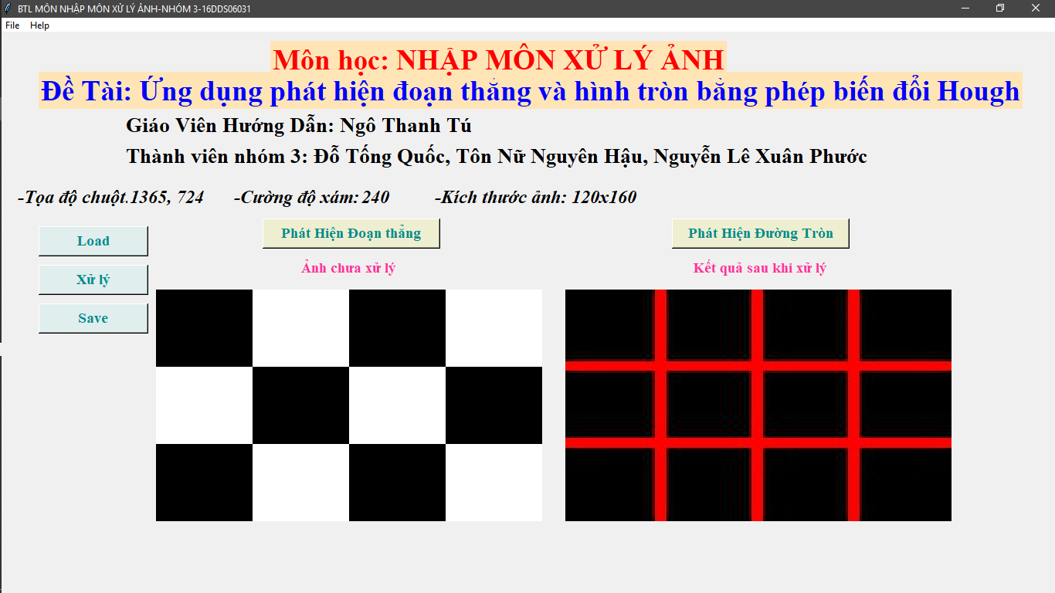
Kết quả

Slide 21


Biến đổi Hough cho hình tròn
Hoạt động tương tự Hough Line Transformb được giải thích ở phần trước
Trong trường hợp xác định hình tròn chúng ta cần 3 tham số
Trong đó (xcenter,ycenter) là tâm điểm của hình tròn còn r là bán kính của hình tròn đó

Slide 22
Hoạt động biến đổi Hough cho đường tròn
Tải 1 ảnh và làm mờ nó, giảm tiếng ồn
Áp dụng biến đổi Hough Circle Transform cho hình ảnh mờ
Hiển thị vòng tròn được phát hiện

Slide 23
Hoạt động biến đổi Hough cho đường tròn (tt)
Đầu tiên chuyển đổi thành thang độ xám, áp dụng medianBlur để giảm nhiễu và phát hiện đường tròn giả
src = cv.imread(f)
gray = cv.cvtColor(src, cv.COLOR_BGR2GRAY)
gray = cv.medianBlur(gray, 5)
rows = gray.shape[0]

Slide 24
Hoạt động biến đổi Hough cho đường tròn
Sau đó áp dụng Hough Circle Transform
circles = cv.HoughCircles(gray, cv.HOUGH_GRADIENT, 1, rows / 8, param1=100, param2=30,minRadius=0, maxRadius=0)
if circles is not None:
circles = np.uint16(np.around(circles))
for i in circles[0, :]:
center = (i[0], i[1])
# circle center
cv.circle(src, center, 1, (0, 100, 100), 3)
# circle outline
radius = i[2]
cv.circle(src, center, radius, (255, 0, 255), 3)

Slide 25
Hoạt động biến đổi Hough cho đường tròn
Cuối cùng hiển thị ảnh gốc và các hình tròn phát hiện
cv.imwrite("done_circle.jpg",src)
im4 = Image.open("done_circle.jpg")
im4 = ImageTk.PhotoImage(im4)
global label3
label3 = Label(image = im4)
label3.image = im4
label3.place(x=720,y=250)

Slide 26
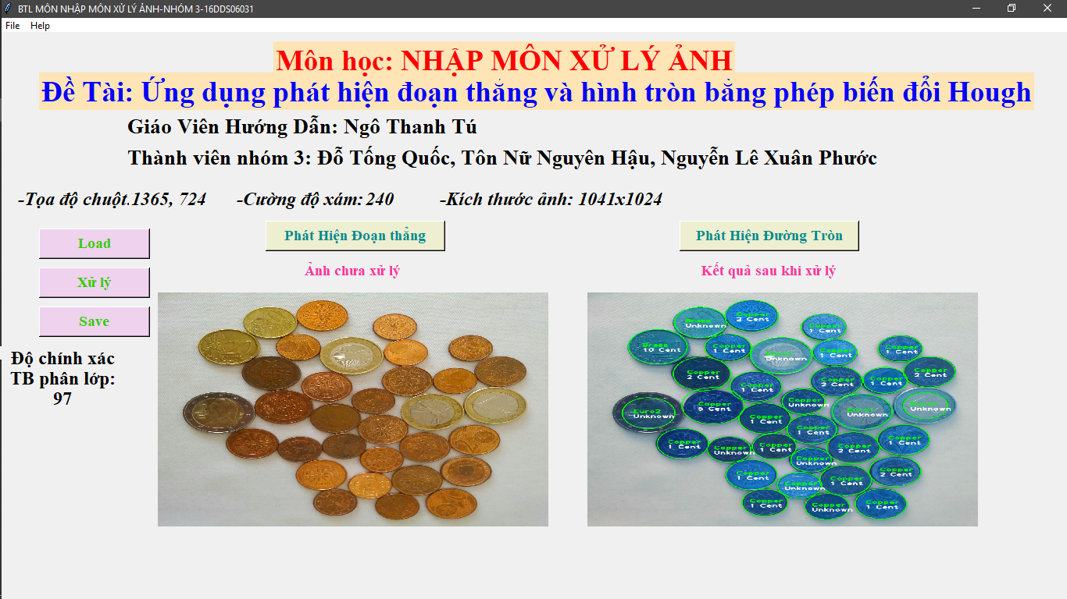
Kết quả

Slide 27
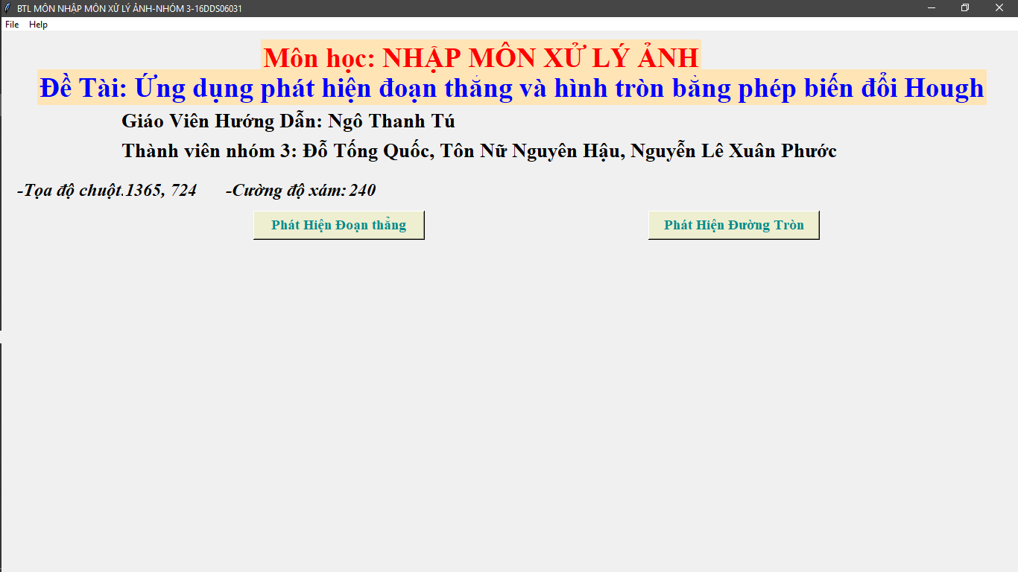
Giao diện ứng dụng

Slide 28
Kết quả phát hiện đường thẳng

Slide 29
Kết quả phát hiện đường tròn

Slide 30
Kết luận
Kết quả đạt được:
Tìm hiểu được các thư viện trong xử lý ảnh
Minh họa giải thích được Hough Transform
Phần Demo ứng dụng đã phát hiện điện các đường thẳng và hình tròn trong ảnh

